Slide 1
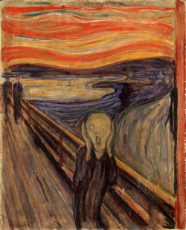

A sofreguidão do homem moderno de sempre querer além, de sempre estar faltando algo, nos mergulha num movimento desnorteado, perdido nas ambições cotidianas.
Guy Van de Beuque

Slide 2
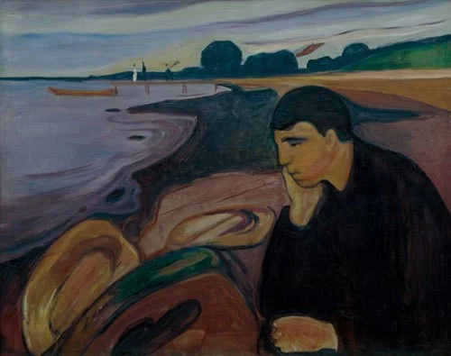
Se não se espera, o inesperado não se encontrará: ele é o sem caminho de encontro e sem vias de acesso.
Heráclito

Slide 3
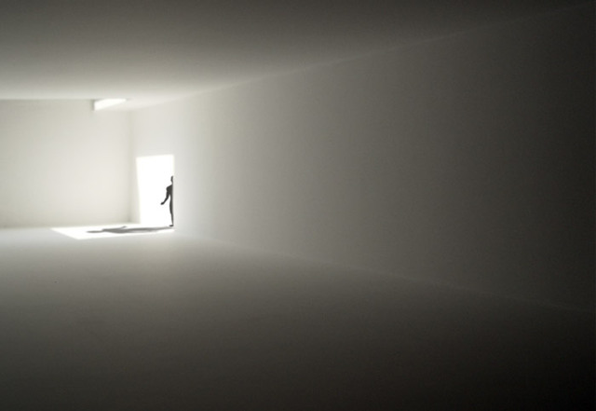
Sentido da vida inclui em reconhecer e aceitar a finitude de ser:
a inaliabilidade da morte. A morte tem sentido criativo para a vida.

Slide 4
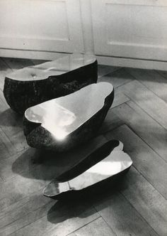
O gosto do sabor inefável.
Luz na casca de ostra.

Slide 5
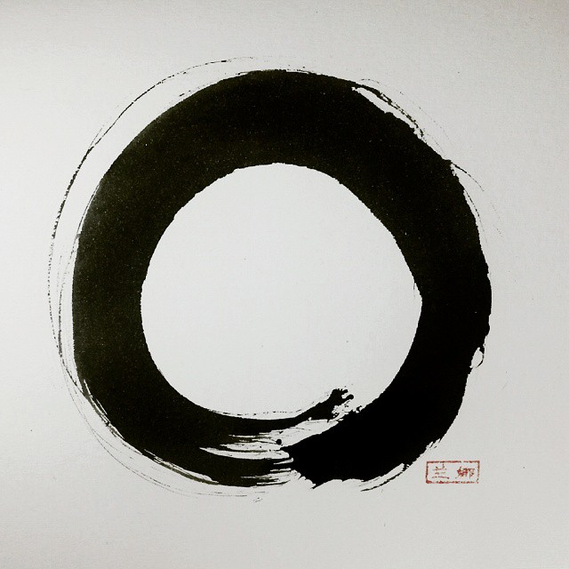
A vacuidade transcende tempo e espaço.

Slide 6
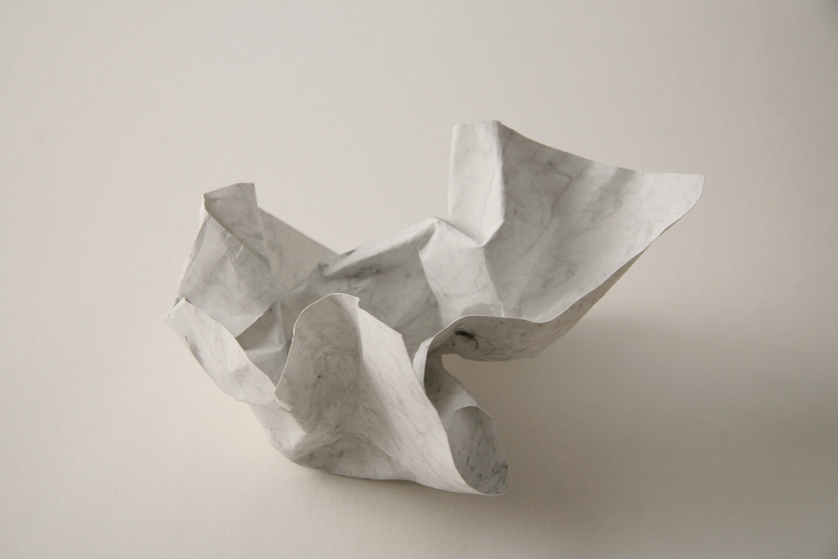
Que presença é essa de uma ausência que se retraiu?

Slide 7
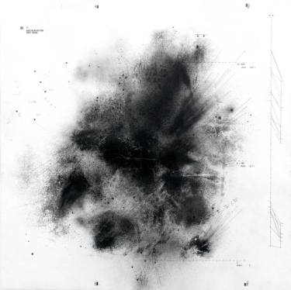
Quando uma pintura chega ao ponto dela ser sem traço, ela aparece no papel como uma emanação natural e necessária do papel que é o vazio ele mesmo.
François Cheng

Slide 8

Vazio puro, eis o estado supremo ao qual tende todo artista.
Wang Wu

Slide 9
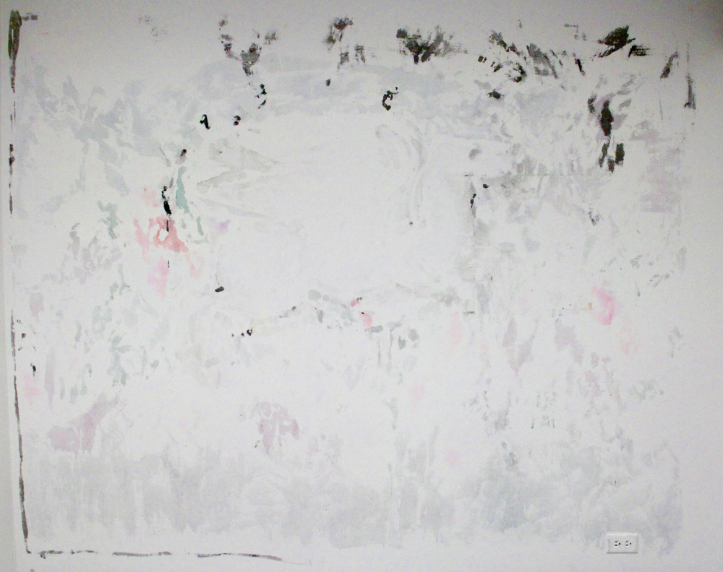
Artista cultiva a arte para manter intacto o mistério.
François Cheng

Slide 10
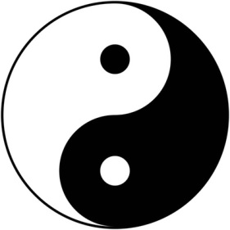
O TAO se fixa sobre sua raiz que é o VAZIO.
Chuang-tzu

Slide 11
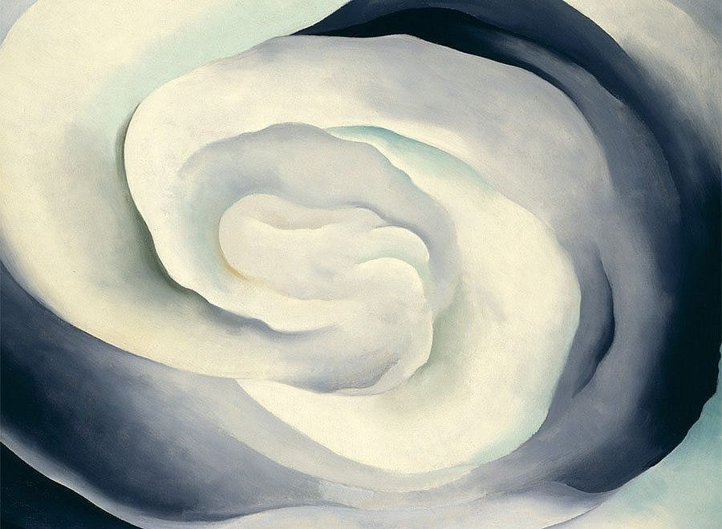
Vazio não é, como podemos supor, como algo vago ou não existente,
mas um elemento eminentemente dinâmico e ativo.

Slide 12
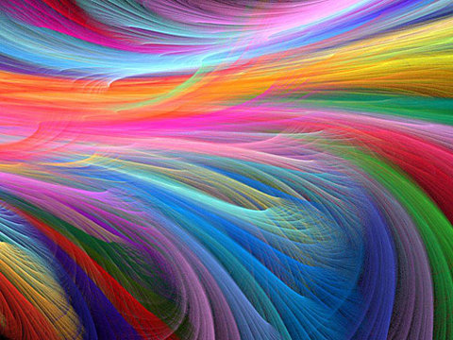
O Vazio é traduzido por todo uma gama de nuances e de cores.

Slide 13
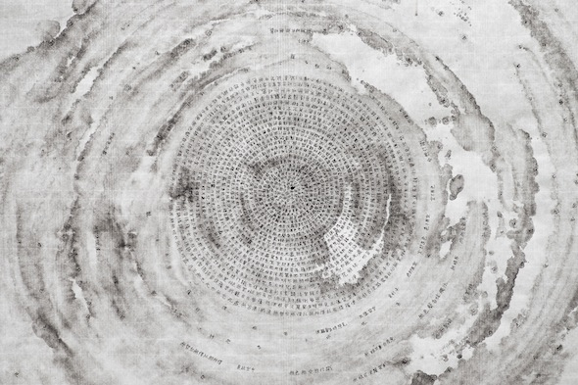
Mistério se chama Infinita Profundidade. Profundidade não-desvelada até
mesmo pelo homem, a Porta de todas as Maravilhas do Universo.
Lao Tsé

Slide 14
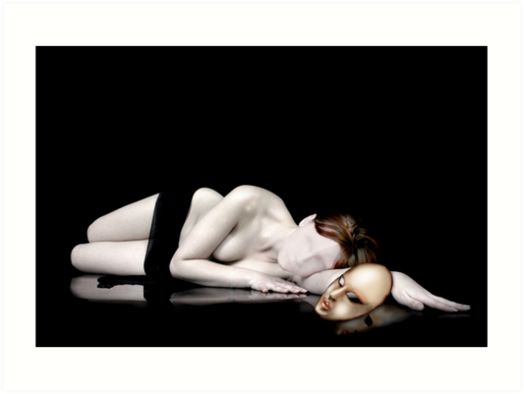
O que acontece quando a máscara cai?

Slide 15
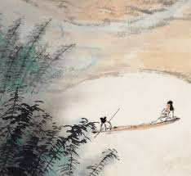
A experimentação de um principiar...

Slide 16
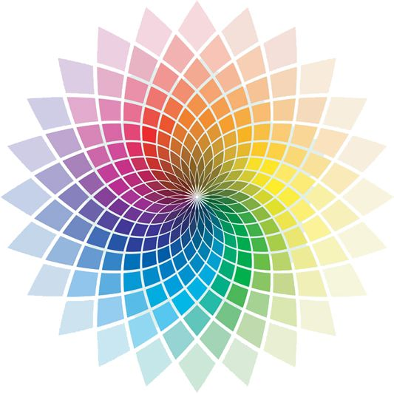
Pouco me importa de onde eu comece: pois para lá sempre voltarei novamente.
Parmênides

Slide 17
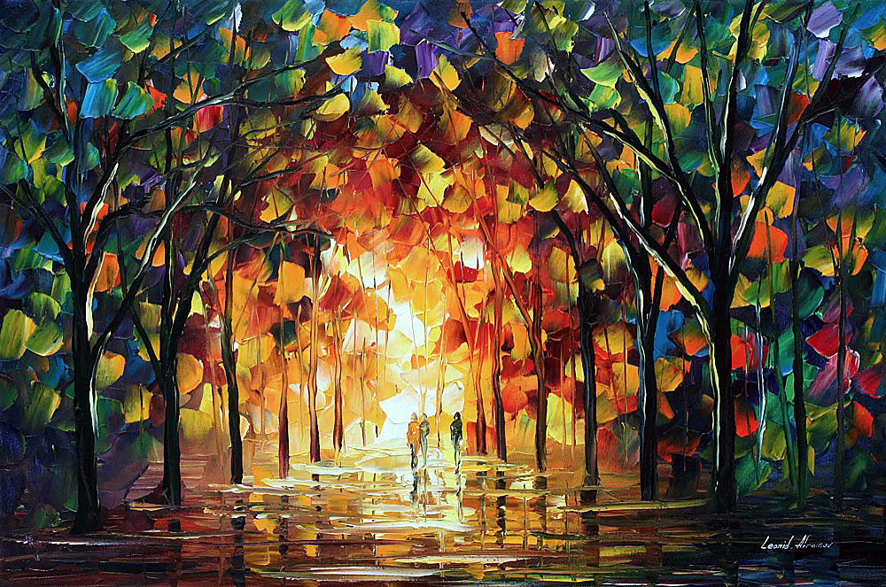
Aparecer é “o” fenômeno do ser – o modo como o ser se dá no mundo.
Guy Von de Beuque

Slide 18
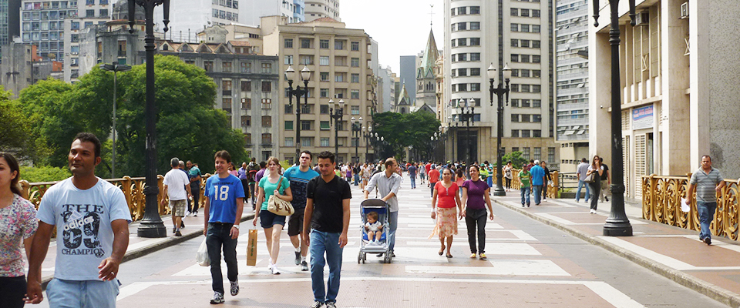
Homem é pura existência, experiência. Saber-se prisioneiro dessa passagem desse
não lugar – a experiência do ser no nada – é o verdadeiro sentido da liberdade humana.
Guy Van de Beuque

Slide 19
TUDO É NADA

Slide 20
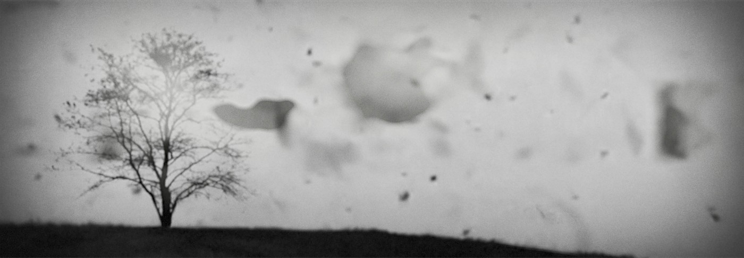
Se ninguém me pergunta eu sei; se quiser explica-lo a quem me fizer a pergunta,
já não sei.
Santo Agostinho

